Slide 1

číslo: VY_32_INOVACE_26_12
Základní škola Jindřichův Hradec I, Štítného 121
Digitální učební materiál vznikl v rámci projektu "Inovace + DVPP", EU peníze do škol, CZ.1.07/1.4.00/21.3768
Název: Postavení otroka v Římě
Autor: Mgr. Eva Vondrková
Vzdělávací oblast: Člověk a společnost
Předmět: Dějepis
Ročník: 6. ročník

Slide 2
Metodický list – anotace:
Didaktický učební materiál Postavení otroka v Římě slouží k podpoře výkladové části hodiny. Na straně 10 je opakovací cvičení, na straně 11 jsou uvedeny kontrolní otázky k upevnění získaných poznatků. Řešení není uvedeno, neboť odpovědi vyplývají z prezentace.

Slide 3
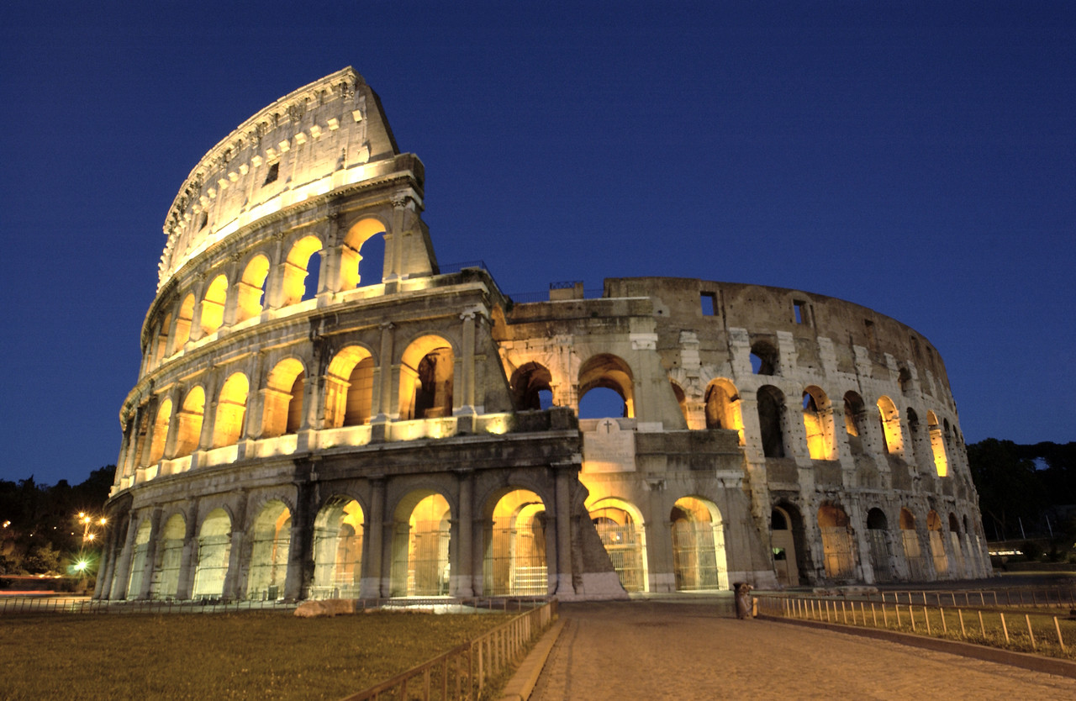
POSTAVENÍ OTROKA V ŘÍMĚ

Slide 4
oTROCI
Na počátku republiky bylo v Římě jen málo otroků.
Jejich počet stoupl během dobyvačných válek.
Otroci byli zejména cizinci – zajatci z válek.
Římští občané se je kupovali na trzích stejně jako Řekové.
Otroci byli majetkem svého pána.
Byli označováni za „mluvící nástroje“, na rozdíl od „bučících nástrojů“ a „němých nástrojů.“

Slide 5
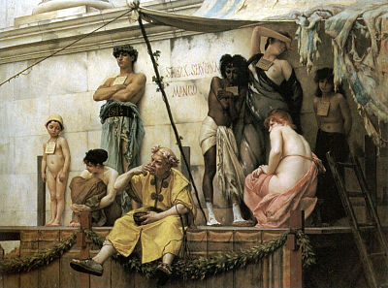
Pracovali jen za trochu jídla a skromný oděv.
Neměli žádná práva!
Jejich pán je směl libovolně trestat, dokonce i zabít.

Slide 6
Otrok, který uprchl a byl dopaden, musel nosit na krku kruh s nápisem CAPEME QUIAF /kapeme kviaf/, což znamená CHYŤ MNE, PROTOŽE JSEM UTEKL.
Někdy se otrokům vypalovala na čelo písmena FVG z latinského slova fugivitus, česky ZBĚH.

Slide 7
gladiátoři
Zvláštní skupinu mezi otroky tvořili GLADIÁTOŘI, z latinského slova gladius – meč.
Žili odloučeni od okolního světa, v gladiátorských školách, kde se cvičili v různých druzích zápasů.
Pro pobavení Římanů pak bojovali na život a na smrt v zápasnické aréně buď s dravými zvířaty nebo mezi sebou.

Slide 8
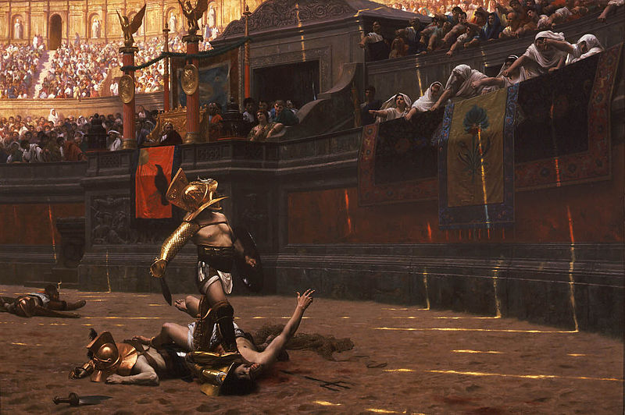
Palec dolů znamenal smrt

Slide 9


O životě rozhodují diváci
Podle křiku diváků dal pořadatel her znamení, jaký bude další osud poraženého gladiátora.
Palec zdvižený nahoru znamenal, že poražený gladiátor zůstane naživu, palec otočený dolů znamenal smrt.
Po řadě vítězství mohl být gladiátor propuštěn na svobodu.
SMRT ŽIVOT

Slide 10
Spoj se správnou odpovědí:
OTROK
Je nesvobodný
Pracuje v zemědělství
Je plnoprávným občanem
Pracuje na stavbách
Je gladiátorem
Může se svobodně stěhovat
Slouží v armádě
Je zajatcem z války
Je majetkem svého pána
Vydává zákony
Pracuje v dílnách
Může svobodně uzavřít sňatek

Slide 11
Kontrolní otázky:
Kde se získávali otroci?
Kde pracovali otroci?
Jaké bylo postavení otroků?
Kdo to byl gladiátor?
Mohl být gladiátor propuštěn na svobodu?
Co znamenala pro gladiátory tato gesta?

Slide 12
Zdroje a citace:
BEDNAŘÍKOVÁ, Jarmila, Lubor KYSUČAN a Marie FEJFUŠOVÁ. Dějepis: vzdělávací oblast Člověk a společnost. 2. vyd. Brno: Nová škola, 2011, 139 s. Duhová řada. ISBN 978-80-7289-291-4.
Wikipedie: Otevřená encyklopedie: Gladiátor [online]. c2014 [citováno 16. 06. 2014]. Dostupný z WWW: <http://cs.wikipedia.org/w/index.php?title=Gladi%C3%A1tor&oldid=11512450>
Obrázek ze strany 5 byl stažen 16. 6. 2014:
http://commons.wikimedia.org/wiki/File:Boulanger_Gustave_Clarence_Rudolphe_The_Slave_Market.jpg
Obrázek ze strany 8 byl stažen 16. 6. 2014:
http://commons.wikimedia.org/wiki/File:Jean-Leon_Gerome_Pollice_Verso.jpg
Obrázky z Klipartu

